Slide 1
IoT Internet das coisa
Definições sobre tudo o que engloba o mundo de IoT.

Slide 2
Definição de internet
Internet é a conexão de redes diversas e distintas pelo mundo.
Qualquer serviço ou aplicação disponível e acessível de qualquer lugar, faz parte de internet.

Slide 3
Definições de Coisas
Em IoT, ‘Coisas’ são objetos que posso monitora e programar ações, para eventos esperados, inesperados ou para precauções.
Para que estas e outras ações seja possíveis, os equipamentos utilizam sensores, que a parte vital de uma rede com IoT.
Os sensores convertem parâmetros físicos, como a vibração de um motor, e transforma em sinal que pode ser medido eletricamente. Nem todos os sensores são iguais e cada instalação requer um tipo especifico.
É preciso estudar sua topologia para escolher o sensor adequado. Certas características precisam ser avaliadas na hora da escolha, sendo elas:
* Precisão
* Condições ambientais
* Alcance
* Calibragem
* Poder de decisão
* Custo
* Repetição

Slide 4
Oque é MCU
O NodeMCU é um firmware e kit de desenvolvimento que permite a programação de protótipos para a Internet das Coisas (IoT). O firmware utiliza o paradigma event-driven para facilitar o desenvolvimento de aplicações que necessitem acesso à Internet. Além disso, integra módulos de GPIO, 1-Wire, I2C, SPI, PWM, ADC, entre outros, para facilitar o manuseio de módulos baseados no chip ESP8266.

Slide 5
SBC Broker
SBC tem o papel de intermedia o trafego de dados do equipamento do MCU para a rede, e também cuida da parte de criptografar dados se necessário.

Slide 6
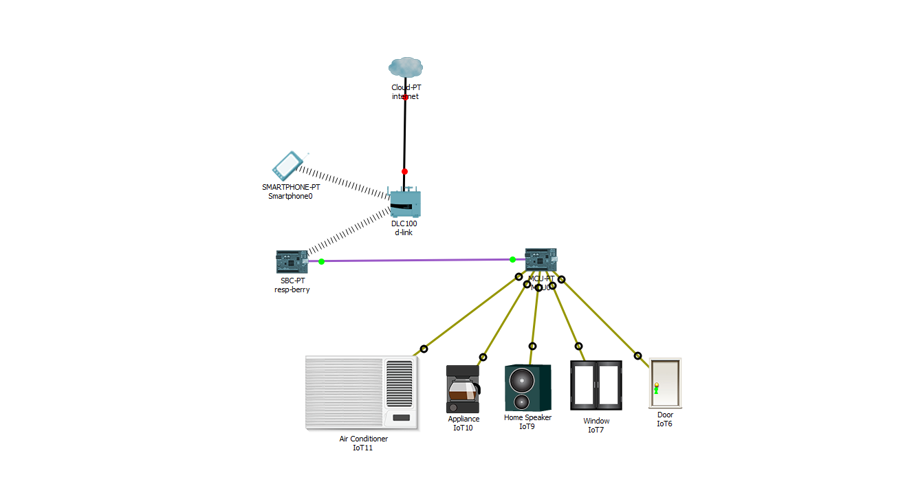

Slide 7
Oque é IoT ?
IoT é comunicação máquina a máquina (M2M) via Internet, que permite que diferentes objetos, de carros a máquinas industriais ou bens de consumo como calçados e roupas, compartilhem dados e informações para concluir determinadas tarefas. A base para o funcionamento da IoT são sensores e dispositivos, que tornam a comunicação entre as “coisas” possível. Além disso, é preciso um sistema de computação para analisar os dados recebidos e gerenciar as ações de cada objeto conectado a essa rede.

Slide 8
Cenário
No cenário a cima temos conectados no MCU um Ar-condicionado, cafeteira, aparelho de som, janelas e portas, sendo monitorado por um smartphone e um notebook que podem efetuar ou programar ações. Tem um broker que esta interligando o MCU com o roteador.

Slide 9
Oque é IoT ?
IoT é a comunicação máquina a máquina (M2M) via Internet, que permite que diferentes objetos compartilhem dados e informações para concluir determinadas tarefas. A base para o funcionamento da IoT são sensores e dispositivos, que tornam a comunicação entre as “coisas” possível. Além disso, é preciso um sistema de computação para analisar os dados recebidos e gerenciar as ações de cada objeto conectado a essa rede.

